Slide 1





Intersessional meeting for dialogue and cooperation on Human Rights and the 2030 Agenda for Sustainable Development
16 January 2019
Palais des Nations
Notes:
1

Slide 2

Antecedentes - SIMORE
En el año 2014, fue lanzado en el Paraguay el Sistema de Monitoreo de Recomendaciones «SIMORE».
El mismo consistió en un mecanismo que permitió el acceso y monitoreo de la implementación de las recomendaciones de DD.HH. formuladas a Paraguay por mecanismos internacionales apoyado en un sistema informático online.
En este proceso se contó con la cooperación de la Asesora en Derechos Humanos para Paraguay de la OACNUDH y su equipo, con apoyo del Fondo de Contribuciones Voluntarias para la Asistencia Técnica y Financiera.
El SIMORE cuenta con el Decreto N° 4368/15, el cual establece la obligación de los 83 Puntos Focales del SIMORE – distribuidos en 37 instituciones del Estado – a mantener el sistema actualizado y en funcionamiento.

Slide 3
Promoviendo Seguimiento de DD.HH. y ODS en el Consejo de Derechos Humanos de la ONU
El Paraguay es miembro del Consejo de Derechos Humanos (CDH) de la ONU (periodo 2015 – 2017).
El Paraguay ha impulsado dos resoluciones en el CDH sobre la promoción de la cooperación internacional para apoyar los sistemas, los procesos y los mecanismos conexos nacionales de seguimiento de los derechos humanos, y, en 2017, ha incluido el enfoque de la Agenda 2030 para el Desarrollo Sostenible.
El Paraguay ha buscado utilizar su capacidad instalada a nivel nacional.
El Paraguay se ha vuelto un referente mundial en la materia, por medio de su actuación en el CDH y el Programa de Cooperación «SIMORE Paraguay».
Comisión ODS, creada por el Decreto 5887/16

Slide 4

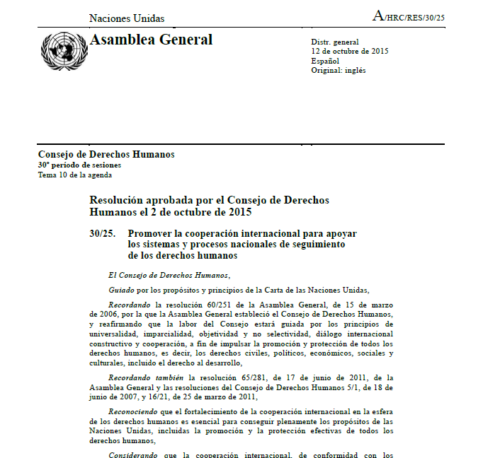
Iniciativas en el Consejo de Derechos Humanos
Resolución: HRC 30/25 Promover la cooperación internacional para apoyar los sistemas y procesos nacionales de seguimiento de los derechos humanos (Promoting international cooperation to support national human rights follow-up systems and processes)
Aprobada por consenso – Copatrocinada por 53 Estados

Slide 5
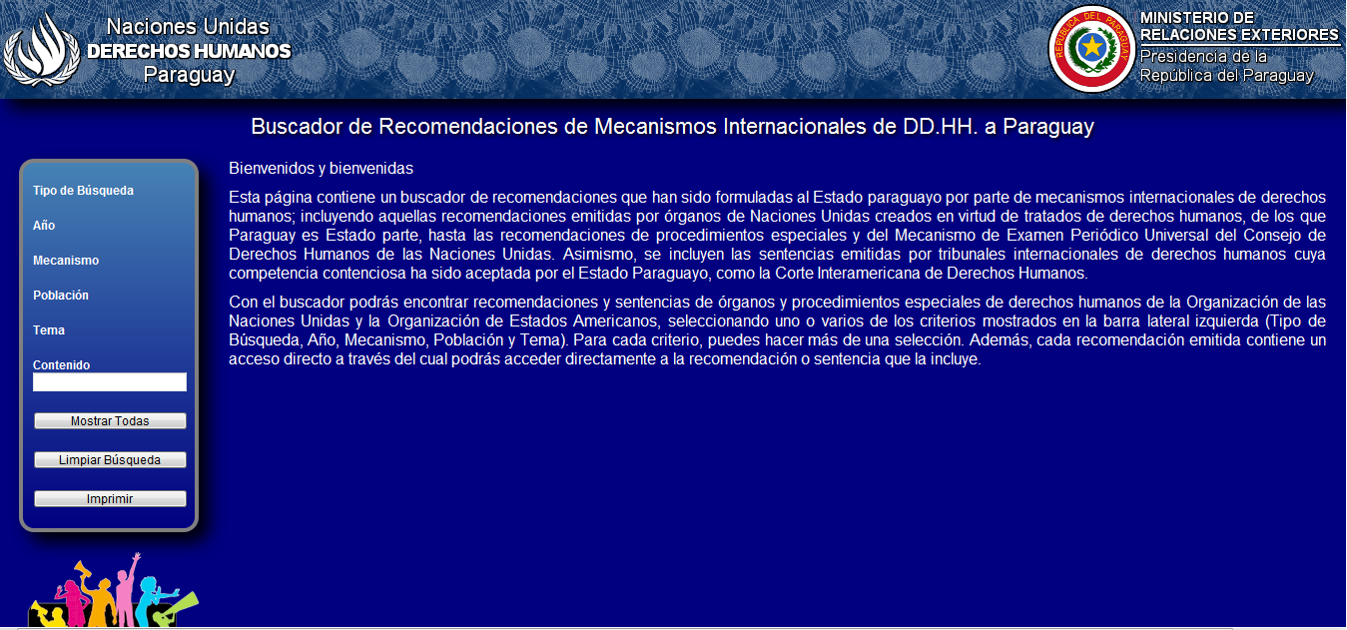
Antecedentes
1era. Etapa: Buscador de Recomendaciones de Mecanismos Internacionales de Derechos Humanos (2011-2013)

Slide 6
Institucionalización
Decreto N° 4368/15

Slide 7
Metodología de Trabajo
Articulación interinstitucional:
Participación de los 3 Poderes del Estado y órganos extrapoder
Conformación de Mesas Poblacionales
Fortalecimiento Institucional / LGTBI
Personas en Situación de Pobreza
Niños, Niñas y Adolescentes
Mujer
Pueblos Indígenas /
Afrodescendientes/
Migrantes
Personas Privadas de Libertad
Adultos Mayores / Personas con Discapacidad

Slide 8
Sistematizamos los informes a:
  Órganos de Tratados (CCPR; CESCCR; CERD; CEDAW; CAT; OPCAT; CRC; CMW; CRPD; CED)
  Procedimientos Especiales: Relatores o expertos independientes
  Examen Periódico Universal

Slide 9
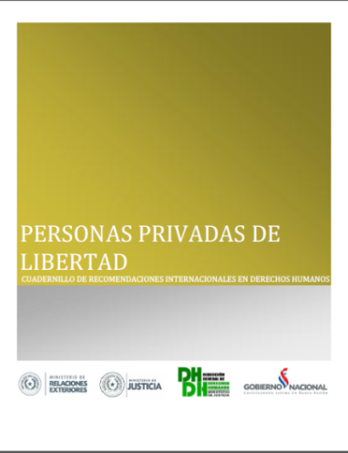
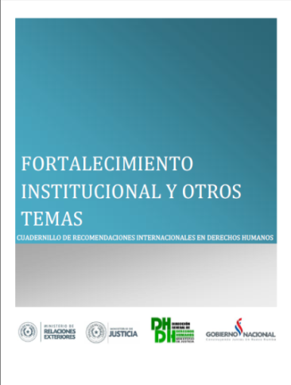
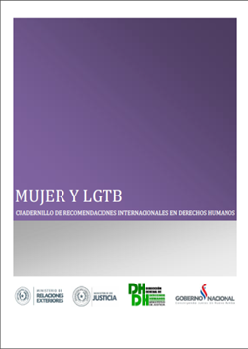
Metodología
Elaboración de cuadernillos

Slide 10
Red de Puntos Focales del SIMORE
83 Puntos Focales
37 Instituciones
Representantes de los 3 Poderes

Slide 11
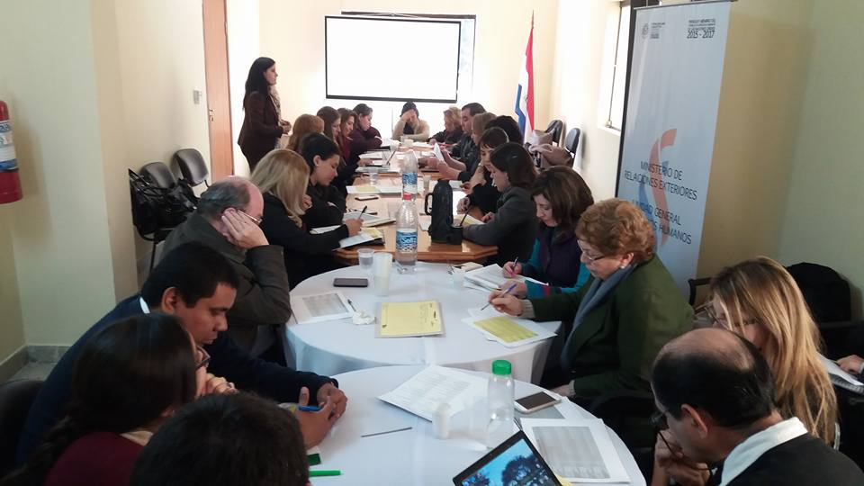
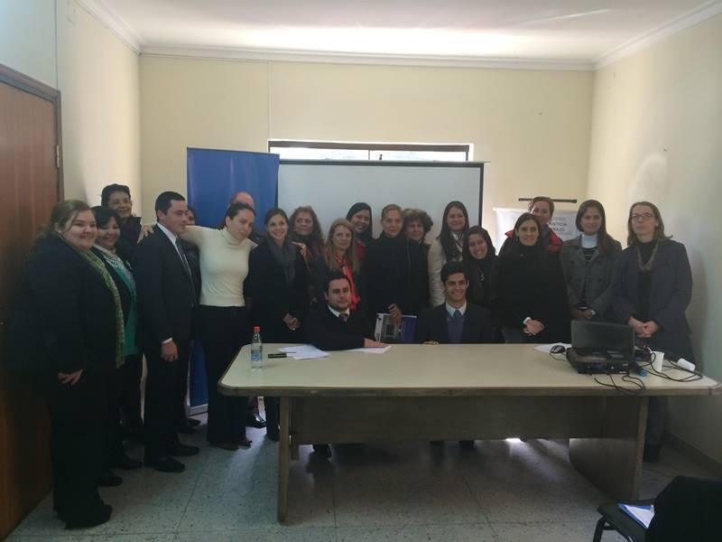
Talleres con funcionarios del Estado

Slide 12
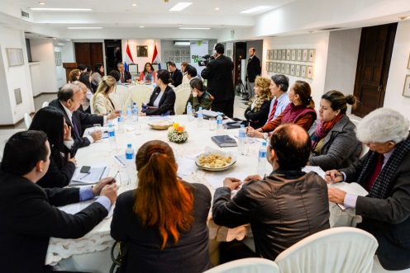
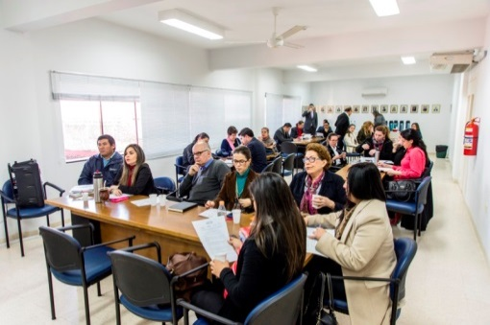
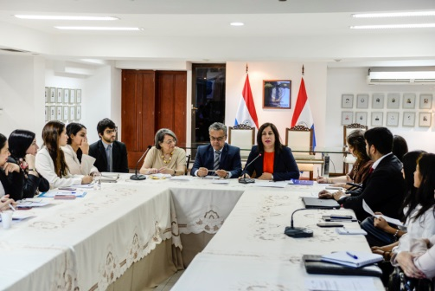
Plan SIMORE Nacional
Mesas poblacionales
Capacitaciones y Cursos de Alto Nivel en DDHH
Redacción de Informes para Órganos de Tratados

Slide 13
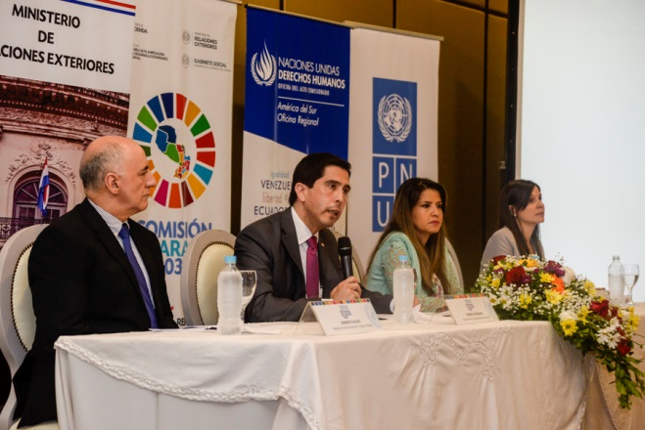
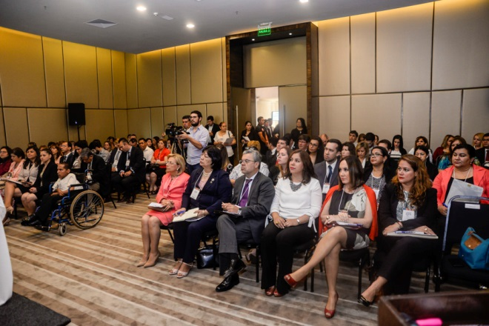







OSC PLUS
Usuarios SIMORE de la sociedad civil

Slide 14
Producto:
Es un sistema interinstitucional que facilita la sistematización de las recomendaciones internacionales de derechos humanos realizadas al Paraguay por los diferentes órganos y procedimientos especiales de derechos humanos y permite el acceso a información sobre las acciones del Estado para el seguimiento a la implementación de las mismas. Esta plataforma vincula dicha implementación a los Objetivos de Desarrollo Sostenible (ODS) y sus metas.
Este sistema, el primero en su tipo, se encuentra a la vanguardia y en línea con las prioridades de la comunidad internacional.

Slide 15
Uso y Aplicación
El SIMORE Plus puede ser utilizado para:
Seguimiento y monitoreo a la implementación de recomendaciones internacionales de Derechos Humanos;
Seguimiento e implementación de ODS
Promover la generación de políticas públicas con enfoque integral de Derechos Humanos y Desarrollo Sostenible;
Facilitar la elaboración de informes nacionales a los órganos de Tratados
Facilitar la investigación técnica y académica en materia de Derechos Humanos y Desarrollo Sostenible;
Fortalecer el acceso a la información al público en general sobre temas de interés común; y
Promover la participación de las Organizaciones de la Sociedad Civil

Slide 16
Ventajas del SIMORE Plus
Fortalece la capacidad institucional en el seguimiento e implementación de recomendaciones internacionales de Derechos Humanos;
Sistematización y clasificación de recomendaciones;
Información actualizada sobre implementación de recomendaciones y de los ODS;
Permite el acceso público a información sobre las medidas que el Estado paraguayo adopta para implementar las recomendaciones;
Gracias a la carga de información sobre la implementación de las recomendaciones, el SIMORE es útil para la elaboración de informes. Ej. 1er ciclo del EPU: 10 meses de trabajo para elaboración de informe nacional – 2ndo ciclo: 3 meses;
Es una fuente de información para elaboración de políticas públicas. Ej. Plan Nacional para las Personas con Discapacidad (SENADIS), incorporación del enfoque de DD.HH. en políticas de lucha contra la pobreza (SAS).

Slide 17
Derechos Humanos y Desarrollo Sostenible
Con el lema de «No dejar a nadie atrás», la Asamblea General de la ONU adoptó la Declaración titulada «Transformar nuestro mundo: la Agenda 2030 para el
Desarrollo Sostenible», conocida también como la Declaración para el Desarrollo Sostenible.
Siendo ésta proclamada el 25 de septiembre de 2015, estableció un conjunto de objetivos y metas para el desarrollo, los cuales contienen un enfoque de Derechos Humanos.

Slide 18
No hay Desarrollo Sostenible sin Derechos Humanos
Las políticas de desarrollo sostenible deben tener un enfoque de derechos.
El Derecho Internacional de los Derechos Humanos (DIDH) y las recomendaciones en la materia constituyen los estándares internacionales de Derechos Humanos para la implementación de políticas públicas, incluyendo en el ámbito del desarrollo sostenible.
Las recomendaciones en Derechos Humanos son una guía para dar cumplimiento a las obligaciones del DIDH.

Slide 19
Las recomendaciones internacionales de Derechos Humanos y la implementación de los ODS deben ser procesos vinculados

Slide 20
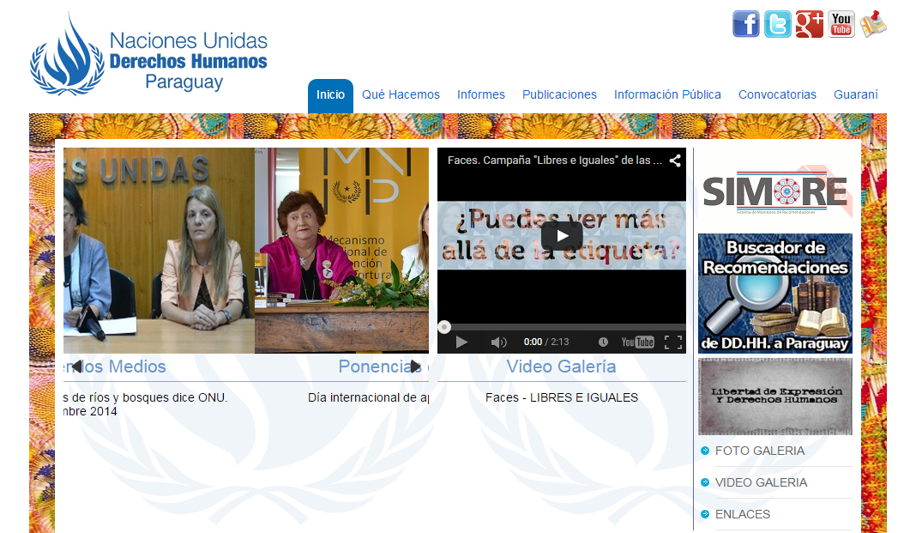
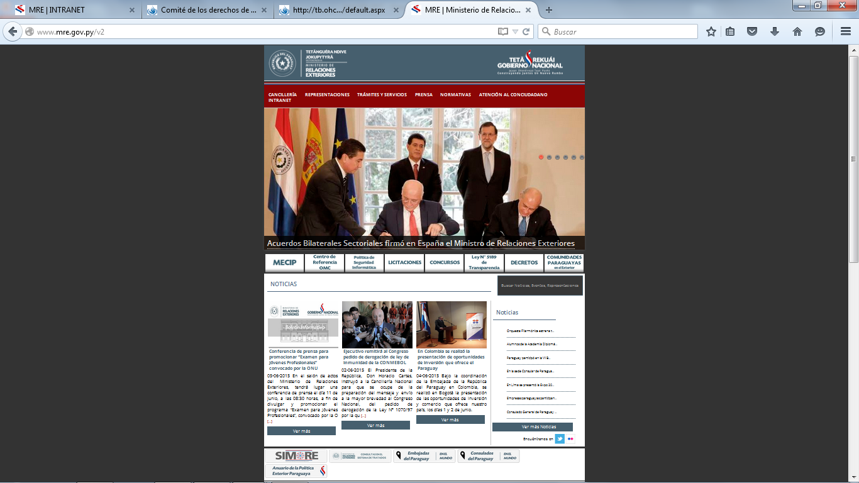
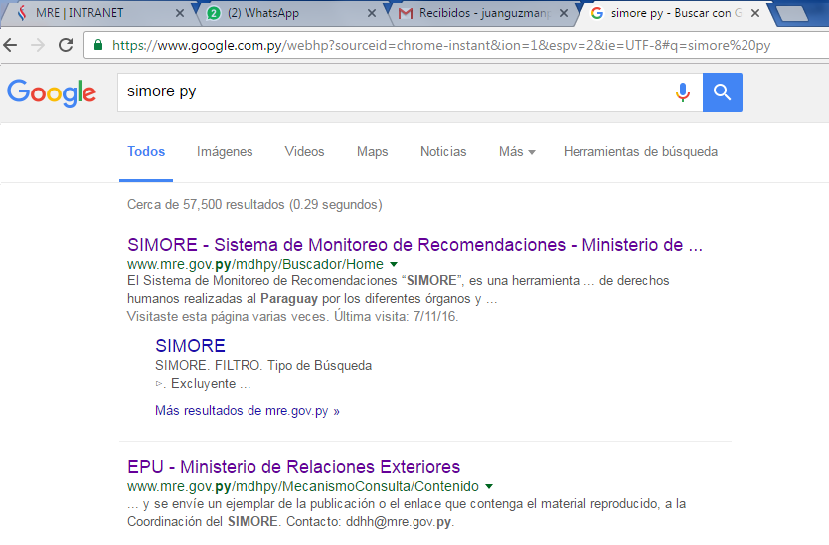
Sitio web: www.mre.gov.py

Slide 21
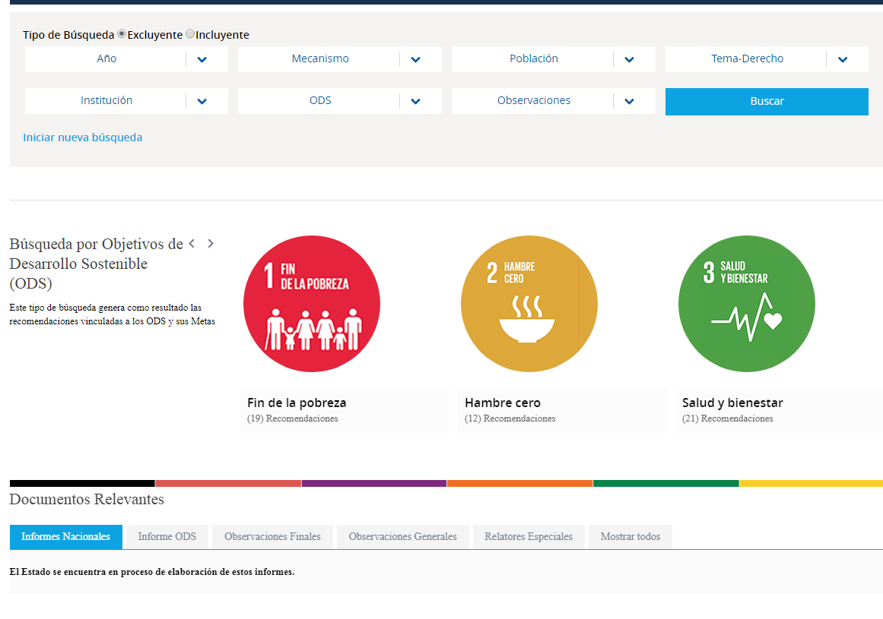
http://www.mre.gov.py/SimorePlus/

Slide 22
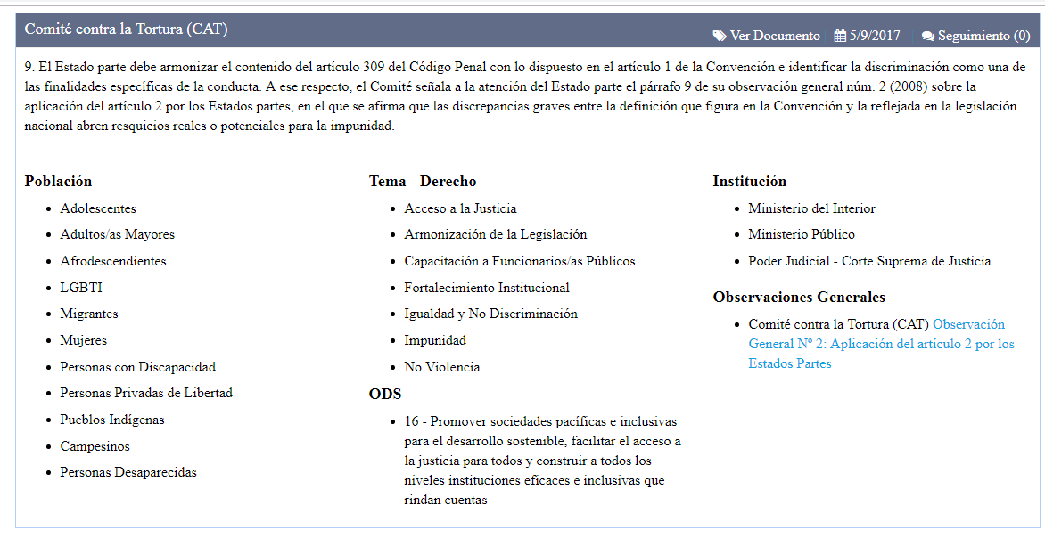

Slide 23
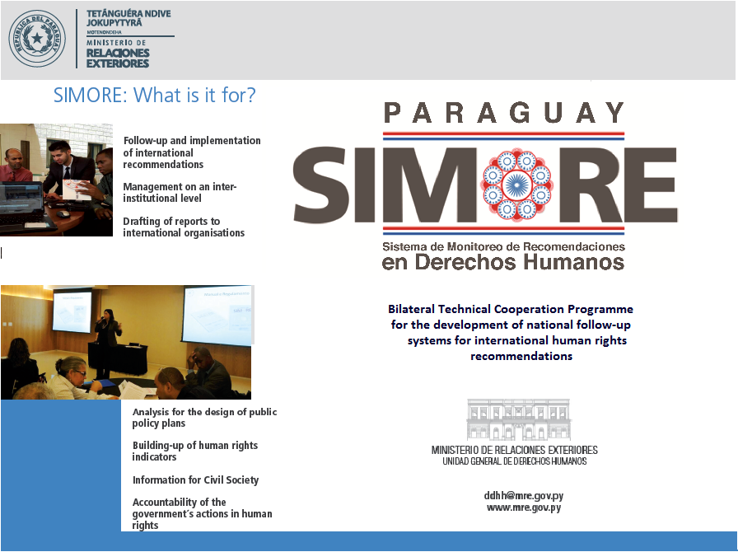
Programa de Cooperación Técnica SIMORE- Paraguay

Slide 24





Programa Técnico de Cooperación SIMORE Paraguay

Slide 25


Programas en Ejecución
ARGENTINA
Diciembre 2018
CIDH
Febrero 2019
COSTA RICA
Primer semestre 2019

Slide 26

Sistema de Monitoreo de Recomendaciones

Slide 27
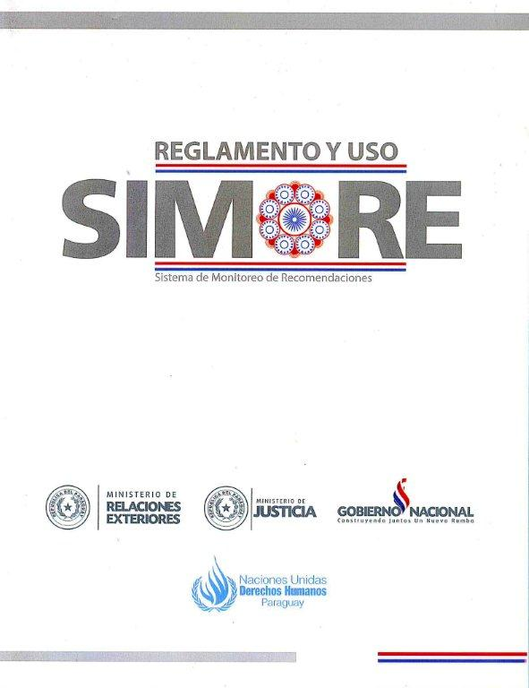
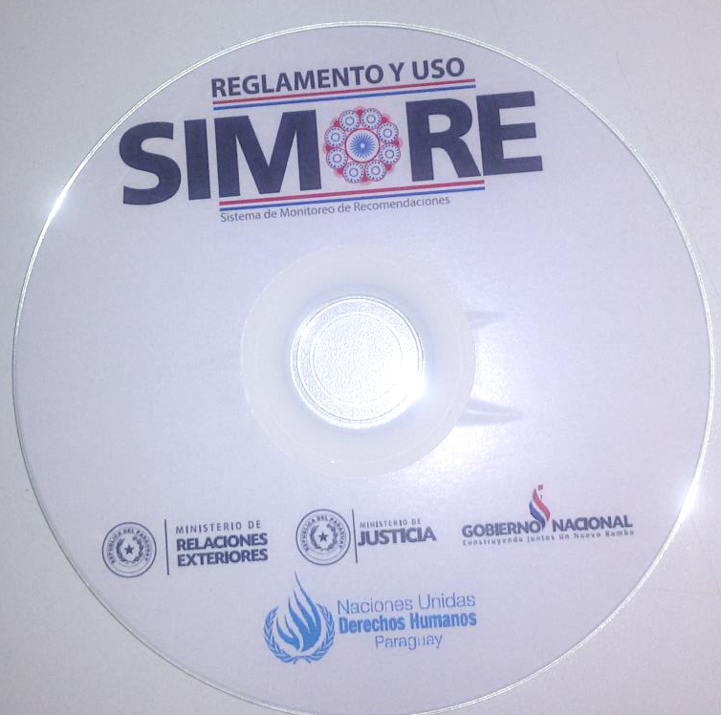
Reglamento y Uso del SIMORE

Slide 28
Muchas Gracias!
Maria Noelia López Sanguinetti
Directora de Derechos Humanos
Ministerio de Relaciones Exteriores
+ 595 21 448409
mlopez@mre.gov.py - ddhh@mre.gov.py
Notes:
28

